Slide 1
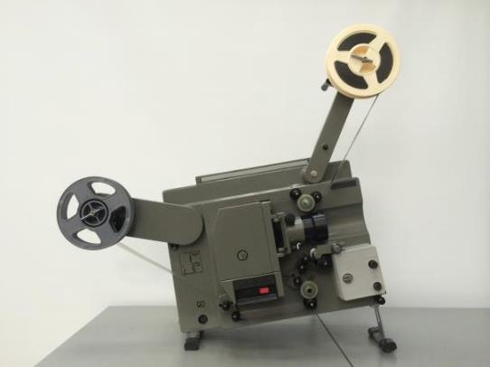
«Мы работаем не для молодежи, мы работаем вместе с молодежью» Новые виртуальные версии методической работы
И.Б.Михнова, директор Российской государственной библиотеки для молодежи, вице-президент, председатель секции по библиотечному обслуживанию молодежи, кандидат педагогических наук

Slide 2
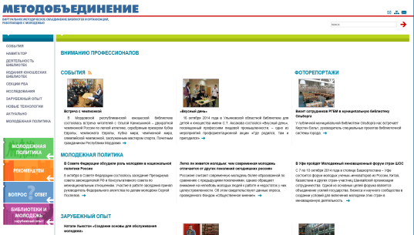
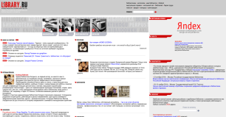
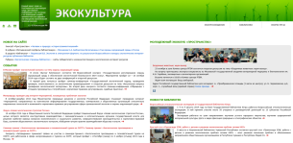
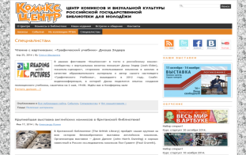
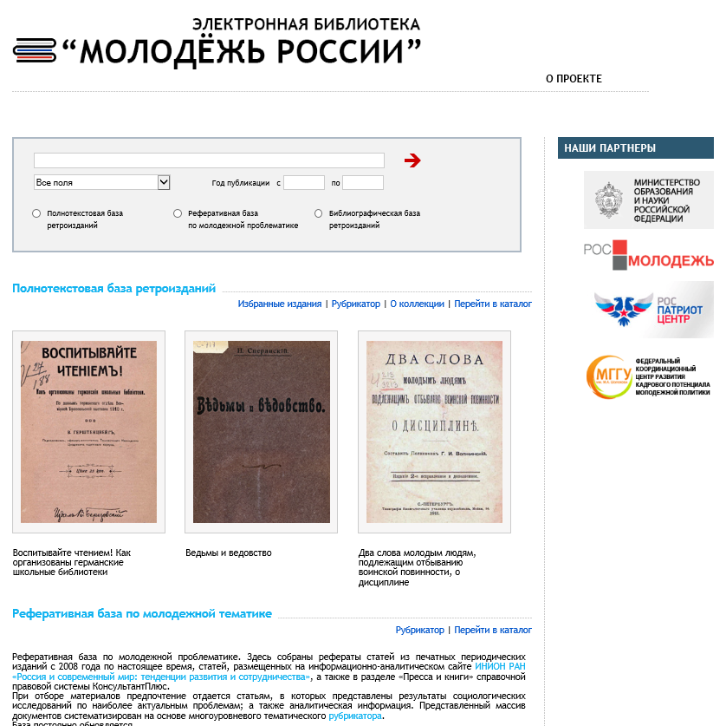
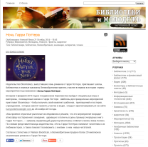
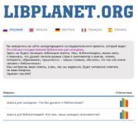
Виртуальные каналы методического взаимодействия с библиотеками, работающими с молодежью

Slide 3
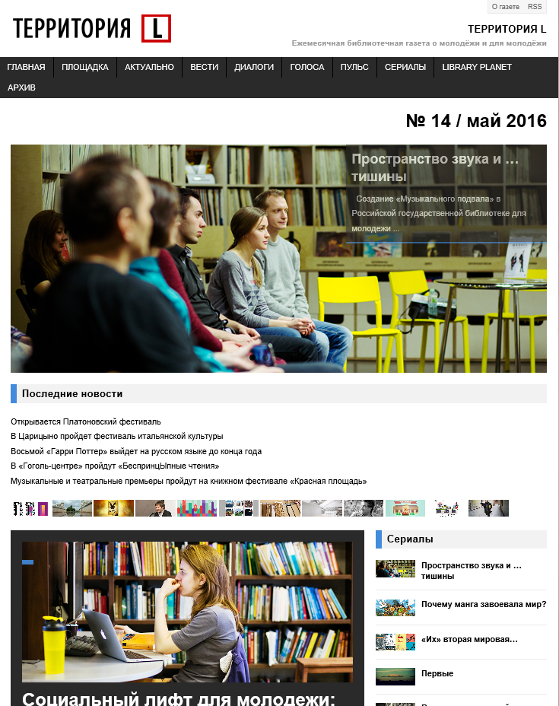
Ежемесячная электронная библиотечная газета о молодежи и для молодежи ТЕРРИТОРИЯ L

Slide 4
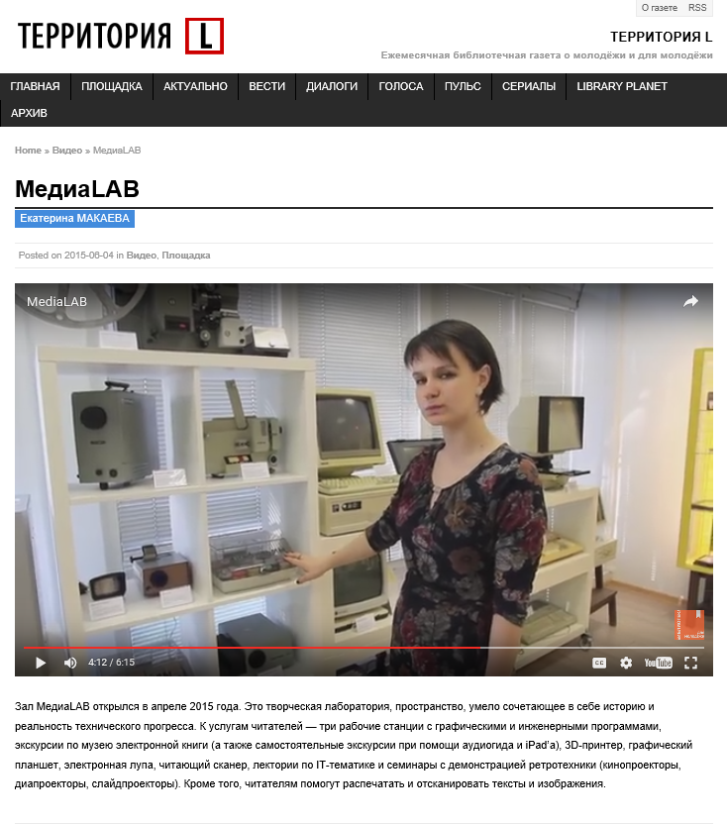
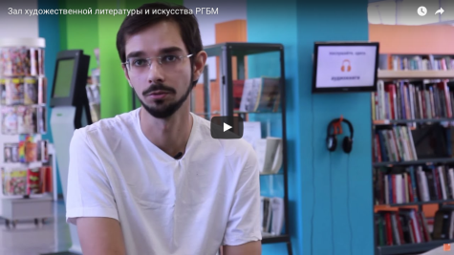
Визуализация результатов внедрения новых подходов к организации и функционированию библиотечного пространства и предоставлению услуг

Slide 5
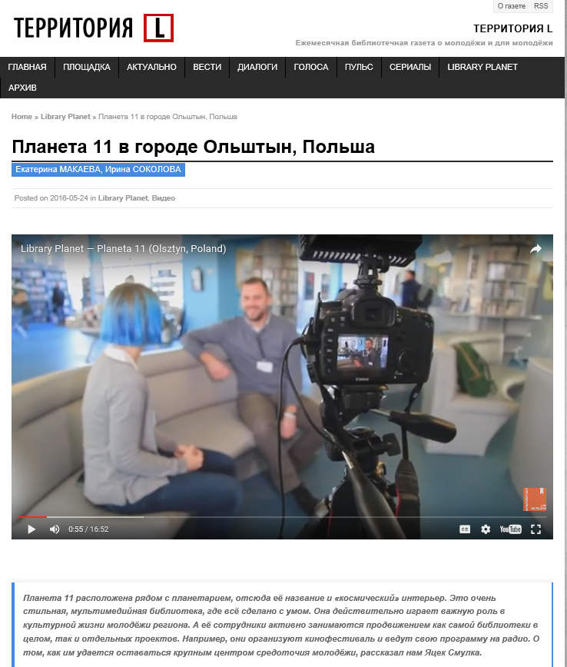
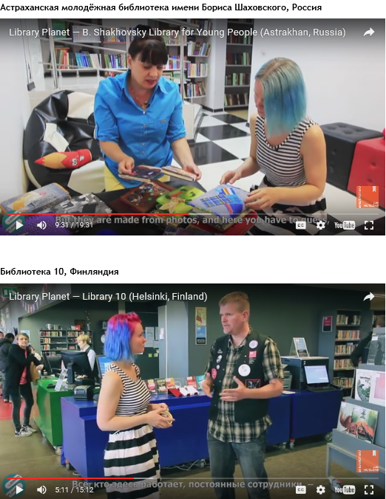
Киноальманах LIBRARY PLANET Лучший зарубежный опыт обслуживания молодежи (Германия, Дания, Швеция, Польша, Финляндия, Норвегия)

Slide 6
Межбиблиотечный методический вебинариум «Успешные библиотечные программы для молодежи» 2015 – программы РГБМ

Slide 7
Межбиблиотечный методический вебинариум «Успешные библиотечные программы для молодежи» 2016 – программы региональных библиотек

Slide 8
Библиографические среды с Валерием Бондаренко «Молодежь в литературе XX-XXI вв.»

Slide 9
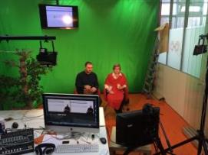
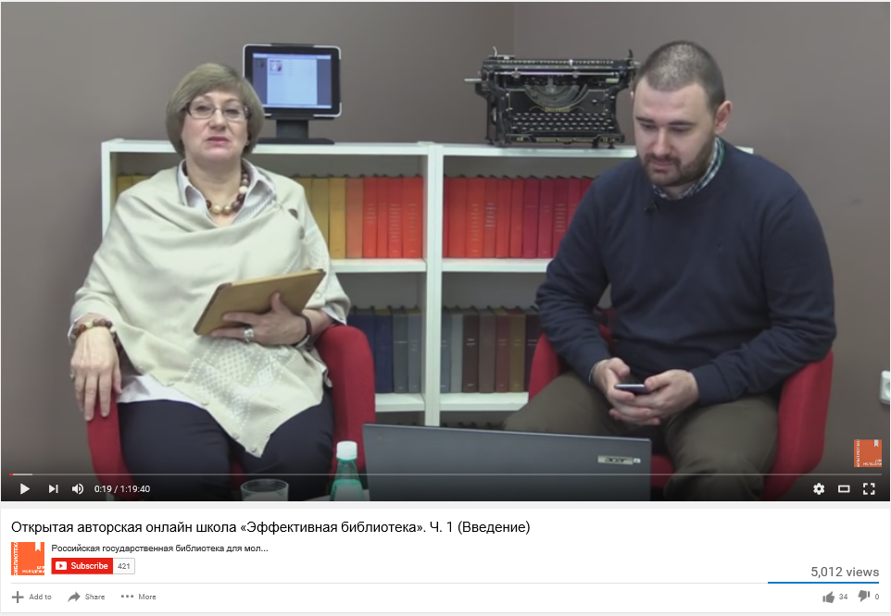
Открытая авторская онлайн школа «Эффективная библиотека» (9 занятий – 20 000 просмотров)
13 октября 2016 г. – презентация практического пособия:
Михнова И.Б., Пурник А.А. ЭФФЕКТИВНАЯ БИБЛИОТЕКА, Или как обустроить библиотеку и сделать ее нужной людям

Slide 10
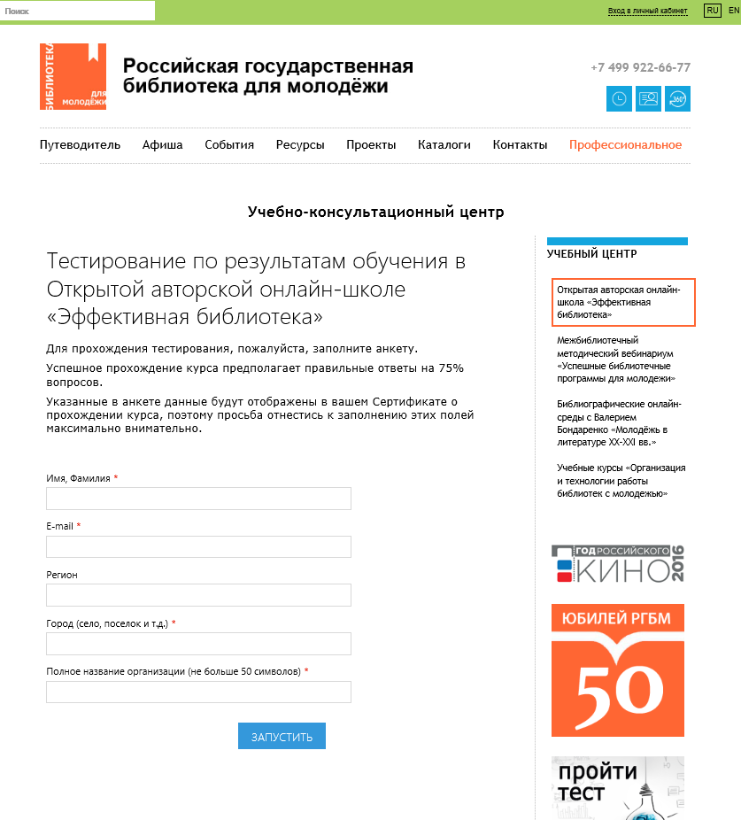
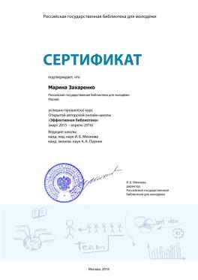
Тестирование по результатам обучения и получение электронного сертификата (при 75% правильных ответов)
число просмотров 1 занятия за период тестирования – 445 (всего – 5040)
приняли участие в тестировании (за 25 дней) – 1 115 чел.
получили сертификат – 880 чел.
максимальное число попыток – 23

Slide 11
Всероссийский конкурс короткометражных фильмов «Однажды в библиотеке» - на выходе: киноальманах
163 участника из более чем 60 городов России, а также из Донецкой Народной Республики, Украины, Эстонии.

Slide 12
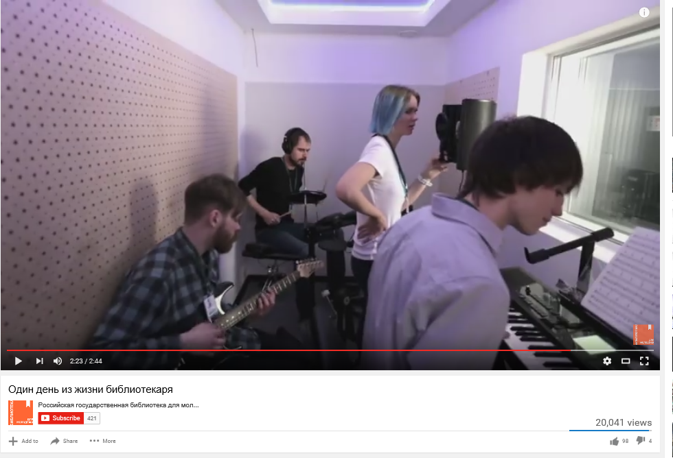
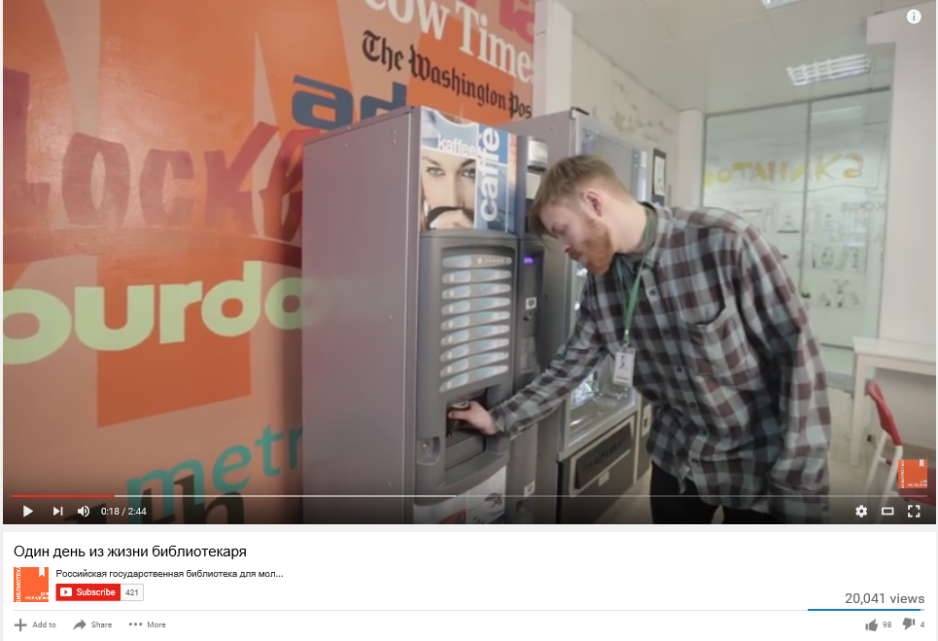
Полезные методические эффекты вирусной рекламы
Видеосюжет «Один день из жизни библиотекаря»
св. 20 тыс. просмотров

Slide 13
СПАСИБО

